Slide 1
２
「使う」
26
Notes:
【狙い】お金を考えてから使うクセをつける。収支をプラスにするコツを学ぶ。
第２章は、「使う」についてお話します。

Slide 2


２. 「使う」
クイズ
毎月残った金額を貯蓄していくと、貯蓄を増やしやすい。
〇か×か？
？
27
Notes:
答えはXです。

Slide 3
２. 「使う」
2-１. | ニーズとウォンツ
（1） | 「必要なもの」と「欲しいもの」を区別し、お金の使い方を考える時は、「それは必要なもの（ニーズ/needs）なのか、欲しいもの（ウォンツ/wants）なのか」、 自問してみましょう。
（2） | 「必要なものを優先する」（欲しいものは余裕があるときに買う）ことを考えてみましょう。
28
Notes:
誰にも、お金は無限にあるものではありません。そこで、みなさんと賢いお金の使い方を考えてみたいと思います。
まずは「必要なもの」と「欲しいもの」を区別してみましょう、つまり、お金の使い方を考える時は、「それは必要なもの（ニーズ/needs）なのか、それとも、欲しいもの（ウォンツ/wants）なのか」、自問してみましょう。
そして、「必要なものを優先する」、言い換えれば「欲しいものは余裕があるときに買う」ということを考えてみたらどうでしょうか？
「ニーズ」と「ウォンツ」は境界があいまいです。生活に不可欠な普段着としての服を買うのは「ニーズ」ですが、気に入った高価な服を買うのは「ウォンツ」と言えるでしょう。でも、兄弟の結婚式に着ていくんだとしたら、高価な服も「ニーズ」かもしれません。
収入、ライフプラン、価値観に照らしながら、「ニーズ的なもの」と「ウォンツ的なもの」を区別していきましょう。

Slide 4
２. 「使う」
2-2. | 家計管理のポイント
✖
収入
支出
貯蓄
ー
＝
〇
収入
ー
貯蓄
＝
支出
29
Notes:
家計管理の基本は、収入から支出を差し引いた収支を黒字にすること、そしてその黒字分を貯蓄することです。
この貯蓄の習慣を身に付ければ、お金を貯めていくことができるようになるでしょう。
しかし、「お金が残ったら貯蓄しよう」と思っていても、お金があるとどうしても使ってしまって、貯める分が残らないということもあります。
そこで、貯蓄に対する発想を転換してみましょう。つまり、給料が入ったら、先に一定の金額を貯蓄に回し、残りのお金の範囲内で家計をやりくりします。
例えば、金融機関の自動積立などを利用し、先に貯蓄することで、自然とお金がたまっていくようになります。

Slide 5
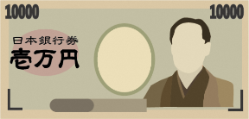

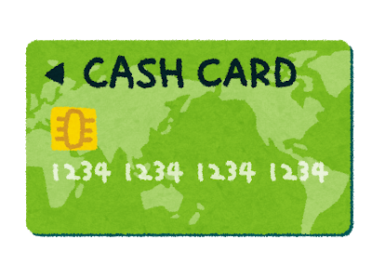
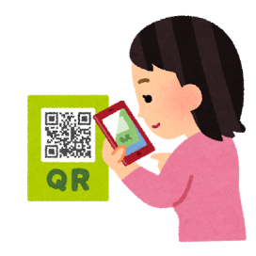
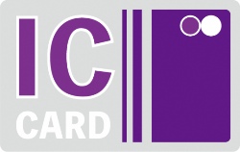
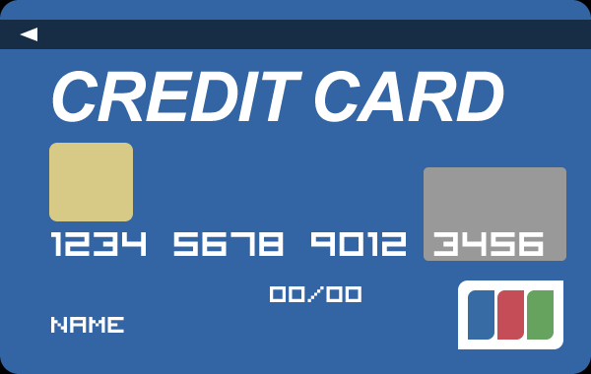
２. 「使う」
2-3. | キャッシュとキャッシュレス
（1） | キャッシュ
 | 物理的な現金（紙幣・硬貨）
（2） | キャッシュレス
 | 現金の授受をせず、支払や受取をデジタル化された価値の移転で行うこと
現金
電子マネー
デビットカード
クレジットカード
QRコード
30
（出所）キャッシュレス推進協議会「キャッシュレス・ロードマップ2019」（2019年4月）より金融庁作成
Notes:
次にお金の支払手段についてみていきます。「キャッシュ」と「キャッシュレス」を説明する前に、まず「お金」について考えてみましょう。現在のお金は、お金そのものに価値があるわけではありません。昔のお金は、金や銀でできていたり、金や銀と交換できる紙幣でした。しかし、現在のお金、たとえば「1万円札」は金や銀とは交換できず、物質的には紙です。それでも「1万円札」が「1万円」として通用するのは、人々の“信頼”があるからです。
そして、お金には、次の３つの機能があります。
１つ目は、支払・交換手段です。お金はモノやサービスの購入の支払にあて、これらと交換できる機能です。
２つ目は、価値尺度です。お金はモノやサービスの価値を判断する尺度、いわば物差しになる機能です。
３つ目は、価値保存、つまり貯蔵です。お金は価値を貯め、保存しておくことができる機能です。
それでは、「キャッシュ」とは何でしょう？ 「キャッシュ」とは物理的な現金（紙幣・硬貨）のことです。
一方で、最近話題になっている、「キャッシュレス」とは、現金の授受をせず、支払や受取をデジタル化された価値の移転で行うことです。具体的には、「電子マネー」や「デビットカード」「クレジットカード」などを使用することで、直接、現金の授受をしないで、支払いや受取りを行うことを言います。最近はスマホでQRコードを表示して、決済というのも出てきました。

Slide 6
２. 「使う」
2-4. | キャッシュレス決済のメリット・注意点
キャッシュレス決済には、
どのようなメリット・注意点があるでしょうか？
？
メリット
現金をたくさん持ち歩かなくてよい
ATMに立ち寄る回数が減る
お金のやり取りが簡単
何にいくら使ったか、アプリで確認できる など
注意点
使った実感が湧きにくいので、使いすぎてしまいやすい
店舗によって利用できないこともある
停電時などに使えない
不正送金など犯罪への不安 など
31
Notes:
では、キャッシュレス決済には、どのようなメリットや利用するときの注意点があるのでしょうか。
キャッシュレス決済のメリットとしては、例えば、
現金をたくさん持ち歩かなくてよい、ATMに立ち寄る回数が減る、お金のやり取りが簡単、何にいくら使ったかアプリで確認できる、ことなどがあげられます。
一方、注意点としては、お金が見えにくいので、使いすぎてしまいやすい、店舗によって利用できないこともある、停電時などに使えない、不正送金など犯罪への不安 などが挙げられます。
キャッシュレス決済のメリットと注意点を理解し、自分にあった使い方を考えましょう。

Slide 7
２. 「使う」
まとめ（2章のポイント）
（1） | 「必要なもの（ニーズ）」と「欲しいもの（ウォンツ）」に分けて、お金を賢く使いましょう。
（2） | 家計管理では、収支を黒字にすることが基本です。先に収入から一定額を貯蓄に回し、支出をやりくりするとお金が貯まりやすくなります。
（3） | キャッシュレス決済のメリット・注意点を知り、自分に合った使い方を考えましょう。
32

